Slide 1
Accompagnement socioprofessionnel et juridique personnalisé JURIS SANTE
Orientation, Insertion, Réinsertion dans la vie active
AJA
SERVICE HÉMATHOLOGIE – HÔPITAL ST LOUIS

Slide 2
MERCI À L’ASSOCIATION SAINT-LOUIS POUR SON SOUTIEN SANS LEQUEL RIEN NE SERAIT POSSIBLE

Slide 3
Juris Santé
Juris Santé est la 1ère association d’intérêt général qui propose un accompagnement juridique personnalisé des patients et des proches aidants, dans tous les domaines de leur vie qui peuvent être touchés par la fragilisation de la santé : travail, assurance, sécurité sociale, fin de vie, handicap, logement, succession…
L’Association analyse et propose les différentes stratégies individuelles possibles pour donner les moyens à chacun de gérer au mieux la période des traitements comme de l’après maladie et être acteur de sa trajectoire de vie.
Dès 2010, Juris Santé a également mis en place un accompagnement socioprofessionnel personnalisé ou collectif dont l’objectif est de favoriser le maintien dans l’emploi et de permettre aux patients de réaliser des choix « éclairés » concernant leur vie professionnelle.
Sont également proposés des formations et des conférences.
Des services spécifiques sont proposés en entreprises dont hotline dédiée aux salariés vulnérables : proches aidants, handicap, cancer, malades chroniques..

Slide 4
CANCER EN CHIFFRES 382 000 nouveaux cas en France en 2018 2 millions en ALD 30 en 2017 Environ 2500 AJA concernés

Slide 5
Quelques chiffres sur le cancer en général
Inca Février 2017
Séquelles pour 3 personnes sur 5, deux ans après un diagnostic de cancer
8,5% des personnes interrogées disent avoir fait l’objet d’attitudes de rejet ou de discrimination
Proportion des personnes atteintes de cancer considérées comme vivant en dessous du seuil de pauvreté passe de 20,9 % au moment du diagnostic en 2010 à 25,1 % deux ans après le diagnostic.
Situation professionnelle des personnes avec un cancer se dégrade considérablement deux ans après le diagnostic : le taux d’emploi passe ainsi de 82 % à 61,3 % et le taux de chômage de 7 % à 11,1 %
Sources : Les cancers en France en 2016 - L’essentiel et chiffres - Février 2017 - Inca et ecancer.fr - Unicancer

Slide 6
ÉTUDES, EMPLOI ET HANDICAP

Slide 7
Quelques chiffres
sur les étudiants handicapés en 2015
QUI
23 000 : Effectifs d'étudiants en situation de handicap dans les établissements et formations d'enseignement supérieur publics en 2015-16
+ 13,5% par an depuis 2005
91 % sont inscrits à l’université, parmi lesquels 71 % bénéficient d’un plan d’accompagnement
Plus d’études de Lettres et sciences humaines, IUT, paramédicales
S’arrêtent plus souvent en licence
Aménagement des modalités de passation des examens et concours pour les étudiants handicapés (hors STS et Classes Préparatoires Grandes Ecoles) en 2012-2013 % étudiants handicapés bénéficiaires
69,4% Bénéficient du temps majoré
10,9% Salle particulière
13% Mise à disposition de matériel pédagogique adapté
Source :MENESR-DGESIP

Slide 8
QUOI
Handicap et emploi
Une notion qui évolue
Travailleurs bénéficiant d’une reconnaissance administrative - 2,7 millions
Population en situation de handicap – 3 millions
Dares analyses - 2015
5,7 millions de personnes
15 à 64 ans

Slide 9
Profils des populations en situation de handicap
15 - 64 ans
(Dares 2015)
QUI
Moins diplômés
Plus d’employés
Plus d’ouvriers
Secteurs majoritaires : Administration publique, enseignement, santé humaine et action sociale (+10 points par rapport à la moyenne nationale)
Travail en Mi-temps (+10 points par rapport à la moyenne nationale)

Slide 10
AJA
Taux d’emploi des 15 – 24 ans en 2015
(Dares)
Taux de chômage des 15 – 24 ans en 2015

Slide 11
Description de l’accompagnement Juris Santé

Slide 12
Accompagnement étudiant & socioprofessionnel
Accompagnement personnalisé
Accompagnement dans la durée
Pendant et après les traitements
Entretiens physiques, téléphoniques ou mails
Ateliers thématiques
Selon les établissements, prise en charge globale socioprofessionnelle et juridique
Un but : aider la personne à devenir acteur de sa vie… en s’adaptant à ses spécificités, ses besoins et sa temporalité

Slide 13
Accompagnement autour de 3 territoires
Technique :
Acquisition de compétences et d’aptitudes professionnelles pour atteindre leurs objectifs : CV, lettre de motivation, préparation à un entretien, réseaux sociaux, connaissance de ses droits...
Stratégique :
Réflexion et adoption d’un plan d’actions pour atteindre les objectifs du projet initial ou d’un nouveau projet d’études ou professionnel
Orientation / Réorientation
Réflexion sur dire ou ne pas dire la maladie
Comportemental :
Acquisition des outils de communication verbale et non verbale pour une confiance en soi retrouvée
Adaptation de la posture sociale et reprise de confiance en soi, notamment par l’intégration d’outils de communication et de temps de réflexion sur le positionnement adéquat en fonction des interlocuteurs)

Slide 14
Processus d’accompagnement
Phase d’ouverture :
Ėtat des lieux : projet antérieur / adaptation / réorientation
Phase de choix : du rêve à la réalité
Tests : valeurs de vie, valeurs professionnelles, médiation par l’image
Je veux - je peux - ce jour – demain
Lâcher prise - ouverture sur le futur
Phase de préparation : acquisitions de compétences et habilités relationnelles
Phase d’action
Phase ajustement - réadaptation du projet
Retour à une normalité (CT - LT)
Devenir indépendant et acteur dans sa recherche de formation ou d’emploi

Slide 15
Projet professionnel ou scolaire
Compétences et habilités à acquérir - Thématiques de travail
Techniques de recherche de formations et d’emplois
Comment se préparer à des examens et des concours
Comment se préparer à des entretiens d’embauche
Gestion du temps
Acquérir des clés de communication
Savoir-faire
Confiance et performance
Recherche de formation ou d’emploi

Slide 16
Projet professionnel ou scolaire
Travail sur soi - Thématiques de travail
Gestion du stress face à un entretien ou à une reprise
Gestion du positionnement
Travail sur ses forces et freins du moment
Valorisation de soi…
Savoir-Etre
Etre mieux avec soi pour se donner toutes les chances de trouver une formation ou un métier

Slide 17
Des choix stratégiques variables
Dire ou ne pas dire
Selon le parcours de soins
Si le handicap est visible ou non
Si des séquelles demeurent ou non
Le positionnement du jeune face à la maladie
Si la structure est bienveillante et a une politique d’accueil favorable
Des contraintes en lien
La situation sociale (emploi ou non, niveau de vie, seule ou non…)
Le cadre familial
Le positionnement de la personne face aux études et/ou à l’emploi
Une stratégie qui évolue dans le temps
De ces choix en découlent des actions différentes

Slide 18
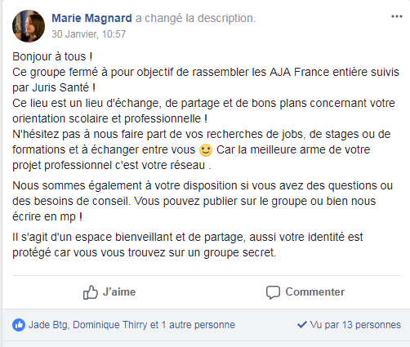
La mise en place d'outils qui rassemblent :
Un groupe Facebook secret uniquement dédié aux AJA et leur orientation !
Des conseils, des bons plans, des articles d'actualité... La possibilité également de créer du réseau !

Slide 19
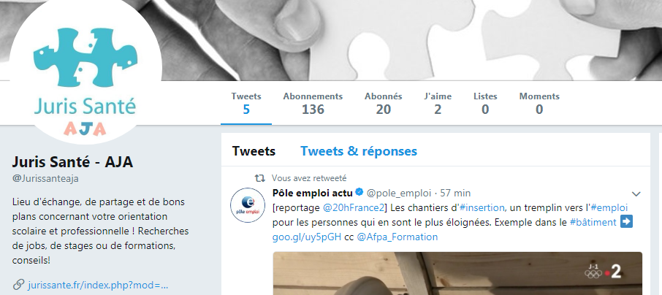
Un compte twitter pour être au plus près des jeunes et de leurs besoins…
Lien du compte: https://twitter.com/jurissante?lang=fr

Slide 20
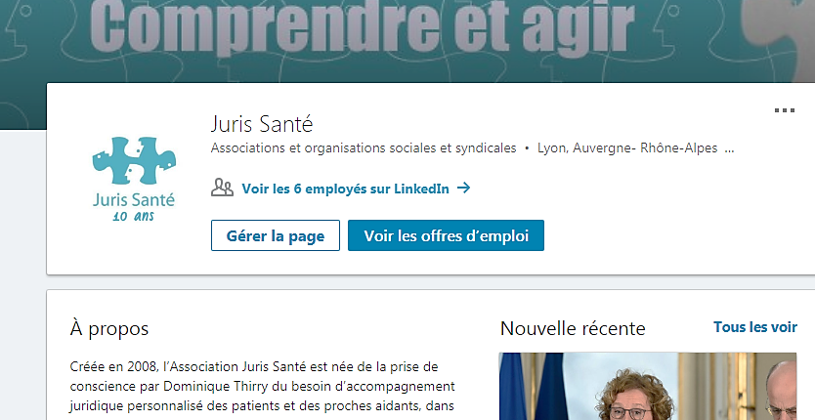
Et une page LinkedIn pour profiter d’un réseau de professionnels et bénéficier d’une actualité en continu.
Lien de la page: https://www.linkedin.com/company/association-juris-santé/

Slide 21
Plus de 5 ans d’expériences auprès des AJA

Slide 22
Naissance de l’accompagnement AJA
Une co-construction avec l’équipe AJA de l’Institut Gustave Roussy en 2012
Déploiement au CLB et à l’IHOP en mars 2013
Déploiement et adaptation de l’accompagnement dans le service AJA du Pr Boissel à l’Hôpital Saint-Louis en février 2014 grâce au soutien de l’Association Saint-Louis

Slide 23
Une véritable expérience de la spécificité des AJA
File active 2018 À L’Hôpital Saint-Louis : 125 jeunes suivis
Un total de 900 jeunes suivis depuis le début du programme
Participation à la formation des professionnels de santé dans le cadre des formations organisées par : l’EFEC, l’Ecole de Cancérologie de Gustave Roussy, L’Hôpital St Louis, GO-AJA et ONCORIF depuis 2014.

Slide 24
Un travail récompensé…
En 2014, les établissements Générale de Santé incluent les services de Juris Santé dans les conditions d’obtention des labels « Institut de Cancérologie » ou « Institut du sein »
H
Dès 2009, soutien du Groupe APICIL par la mise à disposition de locaux
Hn
En 2011, Prix « Aide aux patients » de la Fondation Roche

Slide 25
Un travail récompensé…
En 2017, nous avons remporté le prix « réussite de projet » KLESIA pour notre programme d'Accompagnement socioprofessionnel des AJA
En 2015, nous avons obtenu le soutien de l’INCa

Slide 26
Un projet d’étude descriptive et rétrospective
Objectif principal : Réaliser un Etat des lieux du projet d’aide à l’insertion professionnelle des AJA atteints de cancer proposé par l’association Juris Santé : bilan de 5 ans d’expérience
Objectif final : Présenter des préconisations reproductibles pour l’aide à l’insertion professionnelle des jeunes atteints de cancers, dans une démarche de mutualisation des bonnes pratiques pour répondre aux demandes du Plan Cancer 3.

Slide 27
Un projet d’étude descriptive et rétrospective
Méthodologie :
Description de la création du projet avec la co-construction monde du travail (Juris Santé) et équipe soigante (équipe SPIAJA de Gustave Roussy)
Description de son déploiement dans trois structures de soin différentes (programme SPIAJA du centre de lutte contre le cancer en Île de France Gustave Roussy, CLB/IHOP centre de lutte contre le cancer en région Rhône-Alpe et dans l’unité AJA d’hématologie au sein de L’Hôpital Universitaire Saint Louis : éléments favorisant et freins rencontrés
Bilan quantitatif du projet sur 5 ans : nombre de jeunes suivis, type de difficultés rencontrées, solutions apportées, temps de suivi du jeune, modalités de suivi individuelle collective, moyen de communication avec les jeunes ….
Bilan qualitatif du projet sur 5 ans par des entretiens semi-directif réalisés par un(e) psychologue indépendant(e) auprès :
des jeunes ayant bénéficié du dispositif dans les trois structures
des professionnels de santé des structures où ce dispositif est mis en place
des professionnels de l’association Juris Santé ayant participé au programme

Slide 28
Mise en valeur du travail
Le travail dans le cadre de cette étude sera valorisé par :
Une proposition au Bulletin du Cancer d’un article
Sa présentation dans des congrès nationaux et internationaux
La mise à disposition d’autres équipes en France des préconisations proposées afin de partager les bonnes pratiques (objectif de réalisation du Plan Cancer 3).

Slide 29
NOS ACTEURS RELAIS

Slide 30
Nos acteurs relais Acteurs dans les unités de soins
Des programmes spécifiques AJA dans les hôpitaux
Des associations spécialisées
Complémentarité

Slide 31
Nos acteurs relais Post bac
Acteurs hors unités de soins
Service Universitaire de médecine préventive et de promotion de la santé (SUMPPS)
Mission Handicap des universités
CIO
CNED
Complémentarité

Slide 32
Nos acteurs relais Insertion professionnelle
Acteurs hors unités de soins
Pôle emploi – Cap emploi
Employeur (bilan de compétences – Mission Handicap…)
Mission locale
MDPH
CARSAT (Prévention de la désinsertion sociale)
Agefiph
Entreprise ordinaire ou ESAT
Complémentarité

Slide 33
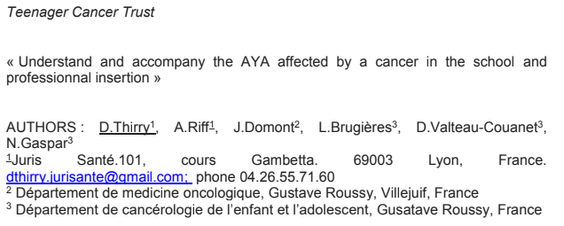
Publications
2014 – Tennager Cancer Trust – Gustave Roussy

Slide 34
2016 – Bulletin du cancer - n°12

Slide 35
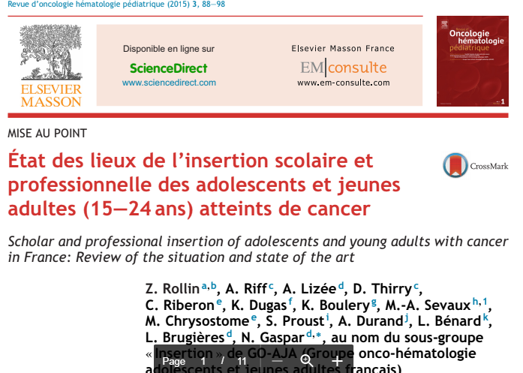
2015 – Revue d'Oncologie hématologique pédiatrique - n°3

Slide 36
2016 – Journal du RIFHPOP – n°24

Slide 37
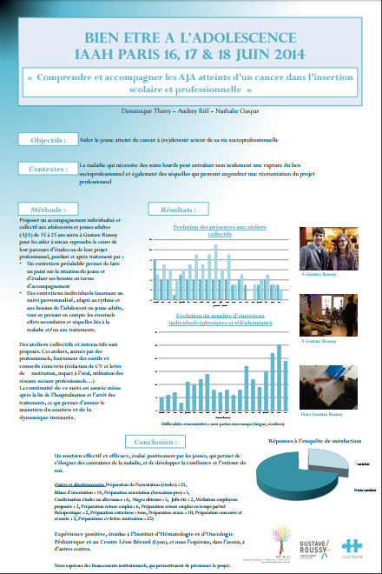
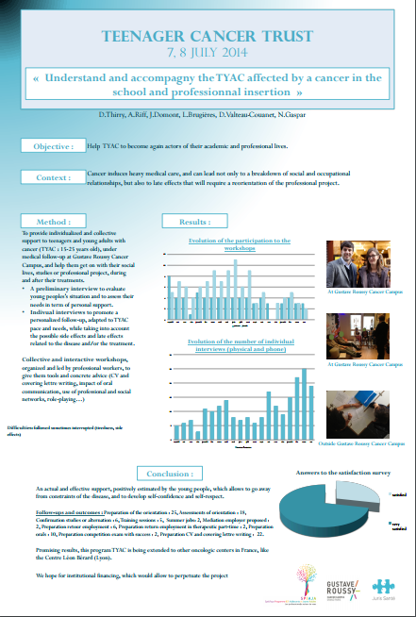
Posters :

Slide 38
Contact Juris Santé
101, Cours Gambetta – LYON 69003
Tél : 04.26.55.71.60 / 06.52.02.96.10
Email: contact@jurissante.fr
Site Internet:
http://www.jurissante.fr/index.php?mod=accueil&cat=&id=&err=4
Lien Facebook:
https://www.facebook.com/groups/1989154847792085/
Lien Linkedin:
https://www.linkedin.com/company/association-juris-santé/

Slide 39
Merci de votre attention

